Slide 1
팀 실습(6조)
* 별도 자료로 제공 예정

Slide 2
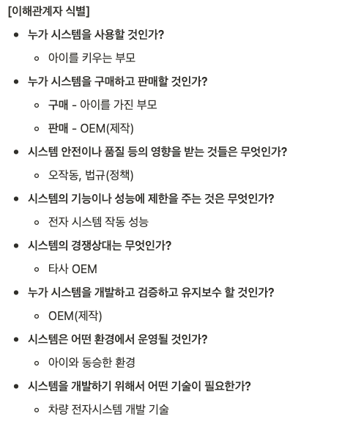
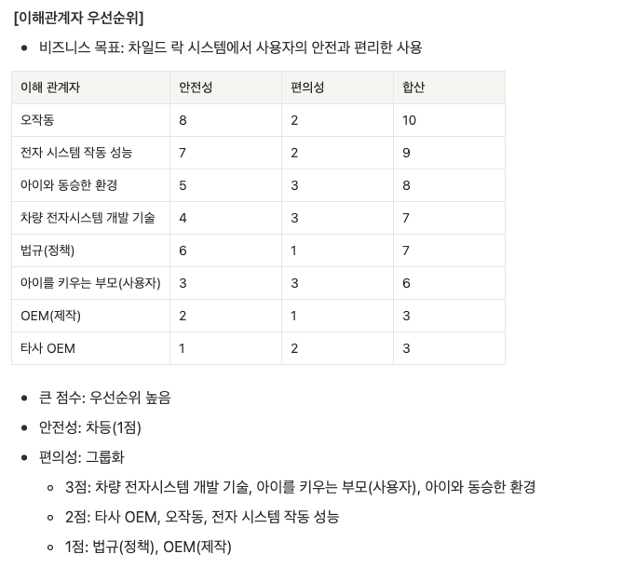
1. 이해관계자 요구사항 – 이해관계자 식별 및 우선순위

Slide 3
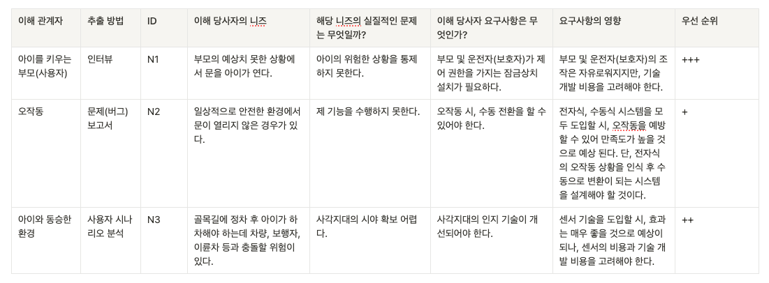
1. 이해관계자 요구사항 – 이해관계자 요구사항 추출

Slide 4
3. 전제조건 식별
전제조건 | 내용 | 비고

Slide 5
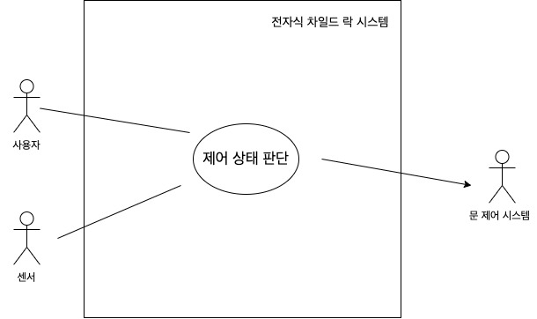
4. 기능 요구사항 명세 : Usecase Diagram

Slide 6
4. 기능 요구사항 명세 : Usecase 기술서 양식
Usecase ID | UC-0001
Usecase 명 | 메신저를 사용하기 위해 로그인을 하거나, 메신저 사용 종료를 위해 로그아웃을 한다.
Usecase 설명 | 로그인 및 로그아웃
Pre-condition | 프로그램을 실행시킨다.
Post-condition | 메인 화면이 실행된다.
Trigger | 로그인 버튼 클릭
Scenario | Actor | 시스템
Main Success Scenario | 1. 사용자가 시동 버튼을 누른다 | 1A. 시스템은 전원을 인가하고…
 | 2. | 2A
Alternative Scenario 1
Exception Scenario

Slide 7
5. 비기능 요구사항
주특성 | 비기능 요구사항 | 비고

Slide 8
6. 요구사항 검토 체크리스트

Slide 9
7. 요구사항 검토 결과

